Slide 1
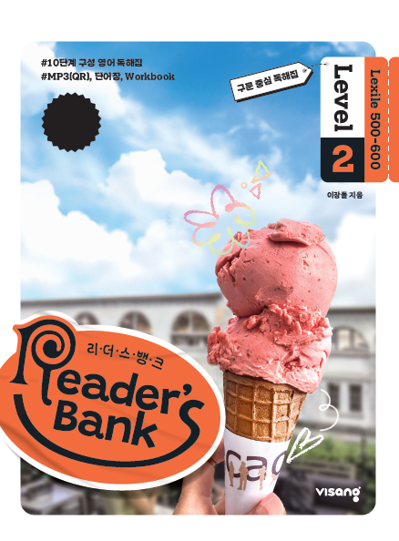

수업용
Grammar+
추가 Drill 문제
Unit 06
01 수여동사
02 수여동사 문장의 전환

Slide 2
Unit 06 Grammar p.48
Reader’s Bank_Level 2
01 수여동사
Mike gave me a book.
Mike는 나에게 책 한 권을 주었다.
! ‘~에게 …을 (해)주다’라는 의미를 가진 give, send, buy, tell 등의 동사를 ‘수여동사’라고 한다.
! 「give + A + B」는 ‘A에게 B를 주다’를 의미한다.
02 수여동사 문장의 전환
Mike gave a book to me.
Mike는 나에게 책 한 권을 주었다.
! 「give + A + B」는 「give + B + to + A」로 바꿔 쓸 수 있다.

Slide 3
Unit 06 추가 Drill 문제
Reader’s Bank_Level 2
A 다음 괄호 안에서 어법상 알맞은 것을 고르시오.
1 Mike gave ( his mom / to his mom ) a hug.
2 My parents gave ( me / for me ) a birthday gift.
3 He will send a Christmas card ( her / to her ).
B 다음 문장에서 어법상 틀린 부분을 바르게 고치시오.
4 He didn’t tell anything me. ________ → ________
5 She gave to him a glass of water. ________ → ________

Slide 4
Unit 06 추가 Drill 문제
Reader’s Bank_Level 2
A 다음 괄호 안에서 어법상 알맞은 것을 고르시오.
1 Mike gave ( his mom / to his mom ) a hug.
2 My parents gave ( me / for me ) a birthday gift.
3 He will send a Christmas card ( her / to her ).
B 다음 문장에서 어법상 틀린 부분을 바르게 고치시오.
4 He didn’t tell anything me. ________ → ________
5 She gave to him a glass of water. ________ → ________
me
to me
to him
him

